Slide 1
品链供销云系统
业务和架构设计

Slide 2
城乡元宇宙构成
城乡碳交易平台
中惠农通河南
城乡新能源物流
中惠农通江西
其它节点
元宇宙由多个节点构成
每个节点独立运营，边界完全清晰
所有节点可集中部署、统一管理，也可分开
每个节点都基于品链框架（内建区块链），架构极简化，性能优化，成本优化
每个节点的总用户数小于500万，在线用户数小于30万
节点之间以碳交易平台为中心，形成分布式碳积分账本；碳交易平台与其它第三方商业平台合作互通
元宇宙

Slide 3
手机上操作
所有的业务操作都可以在手机上方便操作
通过微信公众号引流接入

Slide 4
窗体时序和回退机制
所有的业务操作都可以在手机上方便操作
通过微信公众号引流接入
history
BACK BUTTON
popstate
dialog
closeLup()
show
hidden

Slide 5
私章、记号笔、登记簿
尽量免除对信息系统的极端依赖，很多作业场景在离线状态可以正常进行

Slide 6
两个环节相扣（供应＋市场）
在供应链业务中，版块是组织、管理和呈现多个产源的机构；控配中心（中枢库）是负责货物品控、分拣、配运的关键点（一个品控中心本身可以是一个完整的供应链）
在零售业务中，体验中心是管理多个商户的机构，是负责供应链收货，零售电商收货发货，市场端产品检测清洗的关键点
供应产源
市场商户
消费者
体验中心
控配中心
版块
商户
零售业务
供应链业务

Slide 7
供应业务
产源直接接收市场商户的订货
供应产源
市场商户
品控中心
版块
产源版块
产源版块
产源版块
产源版块
品控中心负责品质检测，收货仓储，市场发货。品控中心同时又是一个产源版块
一个版块含有若干产源，负责品质监督，销售服务。版块本身也是一个产源
品控中心
版块
供应链业务

Slide 8

中转品控中心
中转品控中心
中转品控中心
……
供应商户
供应商户
供应商户
供应商户
供应环节
体验中心
体验中心
体验中心
……..
体验中心
体验中心
市场商户
市场商户
市场商户
市场商户
市场商户
市场商户
市场环节
消费者
消费者
消费者
消费者
消费者
消费者

Slide 9
供应流程
产源（或版块）是根据信息发起物流，按目标日期、产品、目标中枢三个因素排程
中枢是对照信息处理物流，按来源版块，产品两个关键因素来排程
版块
中枢
市场
paid
sent
refund
received
got
distribute

Slide 10
市场业务
商户在线上和线下接收消费者的下单
市场商户
消费者
体验中心负责质量检测，供应链收货，零售电商发货。体验中心本身也是商户
商户
商户
商户
商户
商户
商户
体验中心
商户
零售业务

Slide 11

市场端场景
一、自营的农贸综合体
二、合作的农贸市场
消费者为县城居民和商业
市场
体验中心
商户
商户
商户
消费者为大城市居民和商业
体验中心
商户
商户
商户
商户
市场
来自供应链的各类产品、以及本地农副产
来自供应链的各类产品

Slide 12


市场端场景（续）
三、乡村生态农业文旅康养
四、大城市写字楼群
消费者为文旅休闲和休养人群
体验中心
项目
项目
项目
消费者为中青年上班族白领
中心仓厨
服务点
服务点
服务点
网上预订各类项目服务
调养餐和整理预制品

Slide 13
架构特殊性
 | 一般互联网平台 | 品链供销平台
业务特征 | 简单流程环节，业务扁平松散 | 多重流程环节，业务垂直环环相扣，多机构，多权限
覆盖性 | 全国唯一网上平台 | 各省独立平台，平台间可联盟
主要技术难点 | 高并发量，极致用户体验 | 简化操作，最大化单体能力，降低运维门槛
信息化手段 | 自建数据中心，复杂云计算架构，专业运维团队 | 第三方云计算，最简云架构，最简运维团队
资本依赖性 | 信息化成本高，以规模取胜，依赖资本 | 民生要求和市场规律并重，以产品和服务取胜，不能依赖资本
复制搬迁能力 | 难 | 易，一日内可创建新平台

Slide 14
平台运行架构
应用服务器
代理服务器
客户端
移动端
代理服务器
智能客户端
云服务器
客户端
功能设备
连接设备
传感器

Slide 15
特殊缓存机制
市场商品浏览（100%缓存）
供应产品浏览（100%缓存）

Slide 16
行内存储
市场商品浏览（100%缓存）
供应产品浏览（100%缓存）

Slide 17
日期边界
退款和结算操作按日期为边界
01
02
……

Slide 18
部署方案（研发及初期）
一：研发环境（工作站）
二：初期部署（1-5 个市场）
数据库
数据库
云服务器
研发工作站
云服务器
客户端
客户端
管理
第三方
www
mgt
www
mgt

Slide 19
部署方案（成长期）
应用服务器
代理服务器 www
客户端
客户端
代理服务器 mgt
客户端
客户端
客户端
客户端
管理
数据库
第三方
www
mgt

Slide 20
域名资源分配
一个域名备案，多个省域平台使用
zhnt-x.com
jx.zhnt-x.com
fj.zhnt-x.com
……
jxmgt.zhnt-x.com
jx.zhnt-x.com
fj.zhnt-x.com
fjmgt.zhnt-x.com

Slide 21
账号与账户的关联
账户 工商主体
账号 用户个人
账号 用户个人
账号 用户个人
操作权限
操作权限
操作权限

Slide 22
抽象对象模型
Entity（事物）
Ware
Lot
抽象层
具象层
Item
Org
User
Buy
衍生层
Book

Slide 23
抽象对象状态
Entity（事物）
产品批次 Lot
抽象层
具象层
I商品 tem
组织 Org
用户 User
派生层
采购 Book
购买 Buy

Slide 24
供应链收入分配和费用构成
批发价／批发收入 100%
产供收入 90%
产源生产所得
供应方的包销服务费用及到控配中心的运费
平台收入 10%
信息服务及支付费用
控配中心的品控及配送到市场的费用
其它配套费用

Slide 25
权限和层级协作
既能动又严格，避免过度程序化，
每个单元有４种抽象权限（管理、财务、运营、物流），其中管理涵盖了其他三种
如果下级单元允许托管，则所有上级的权限自动带到下级（显示为代ＸＸ）
如果下级单元禁止托管，则只有上级的管理权限能带到下级，并且降档为运营权限（显示为代运营）
可以指定唯有某层级的人才能进行操作
平台
市场
品控
商户
商户
商户
商户
商户
商户
自动映射关系，无需多余设置，适合多变环境

Slide 26
品控库存状态模型
现货产品批次
预售产品批次
批次总量 cap
库存量 stock
可分配量 avail
批次总量 cap
可分配量 avail
库存量 stock
用于溯源码的发放，每一批次可一次或多次运输、入品控库
用于溯源码的发放，每一批次可一次或多次运输、入品控库
反映当前实际库存数量，入库则加，出库则减
尚未销售或分配的量，初始等于批次总量，预售或预分配则减
是尚未销售或分配的库存量，入库则加，销售或分配则减
反映当前实际库存数量，入库则加，出库则减

Slide 27
中惠农通平台架构（省级）
省级平台
县城农贸综合体 （全省60个）
自营市场商户 （每市场100个）
通货供应商户
组织层
供销层
地区供应品控中心 （全省7个）
平台层
合作市场商户 （每市场50个）
特品供应商户

Slide 28
业务支付模型（两部分）
一、市场批零业务
二、供应批发业务
消费者
线上购物 线上选品、支付、下单
现场购物 扫码或现金支付
市场商户
线上收单 发货后等待平台分账
现场零售 扫码支付部分等待平台分账
市场商户
线上采购 线上选品、支付、下单
供应商户
线上收单 发货后等待平台分账
支付
支付

Slide 29
支付和分账功能
一、两种支付（代商户收款）
二、两级分账（周期为两天）
银行支付平台
现场购物，扫码支付，到所属市场的代收款公账
消费者在平台下单，发起支付到平台的公账
每个市场一个 代收款公账
商户个人卡
商户个人卡
商户公账
平台收款公账（两个账户）
① ②
① ②
账户主体一般为臻琪农业
账户主体一般为当地城投

Slide 30
市场内部应用网络
体验中心
信息发布
摊铺
摊铺
摊铺
视频广告
共享设备
管理人员
体验中心的终端同时兼带市场服务器的功能，称为中心机。它内置的程序既是收银程序，又是一个服务器程序（品链框架）
整个市场网络部署为一个可通达的网络，通过IP地址访问中心机
其它客户端机器包括：手机，收银终端，智能电视，等等；执行视频广告、信息显示播报、以及其它管理功能

Slide 31
中惠农通简介
中惠农通是一个现代农产品供应链体系，以生产供销融合、逐批溯源管理、助农惠农为特征
省域公司（如：江西臻琪农业发展有限公司）建立多个品控中心，管理对上游的生产检测和对下游市场的分拣输运
在县域运营大健康农贸综合体，管理入驻的实体工商户，服务线上线下的日常经营和消费活动
1
2
产地
品控中心
农贸综合体
消费者

Slide 32
中惠农通机构
中惠农通是全国首批由集体所有制主导的农产品供应链体系，按照全国城乡振兴工作委员会的“八个一”计划,建设成为模板
中关村金促会是中惠农通体系的上级主管单位，是承担多项政府委托工作的全国性金融社团组织，业已把该体系规划为发展壮大集体经济的重要实现途经
保利集团（华越商业）全程参与中惠农通体系的建设与实施运营
中惠农通云系统由金中关信息技术研究院与江西同其成合作研发
中关村金促会
保利华越
江西
河南
北京
中惠农通体系
……
县域
县域
县域
……..

Slide 33
中惠农通云系统
云系统是由各省域运维的、线下实体经营的信息化工具。它实现两个环节的购销交易流程：
会员用户为了便利，通过云系统来购买农贸市场里的实体商户的商品
市场商户为了便利，通过云系统来采购上游实体供应户的产品
另外，云系统为各环节提供其它业务管理功能
会员
普通会员
ＶＩＰ
市场实体
实体商户
供应实体
实体供应户

Slide 34
中惠农通支付架构
结合现有的网络支付政策，云系统在市场和供应这两个环节中，采用针对购销交易额的代收应付做法
在购销交易进行付款时，款项先进入省域公司（如：江西臻琪农业发展有限公司）的代收应付账户
次日，从省域公司的代收应付账户里，在扣除３％的系统使用及分拣储运费之后，统一支付给实际收款方
以上３％部分可作为省域公司的营业收入
支付方
代收应付款
收款方

Slide 35
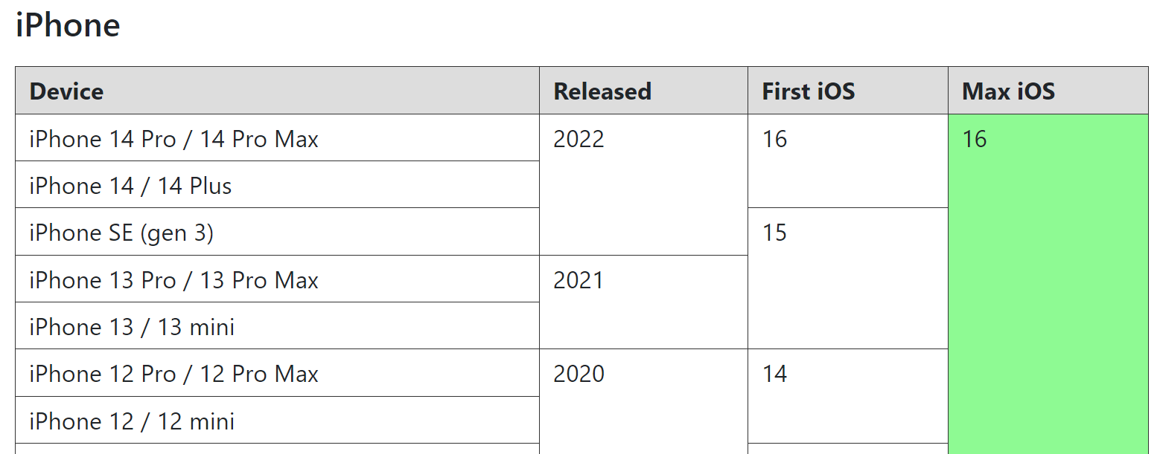
图片格式（WebP）
采用了新的图片格式WebP，
支持动画（Animated WebP），支持有损与无损压缩、透明通道
在iPhone上的显示依赖于较新的IOS版本老的苹果设备需要更新到IOS 14或以后的版本，iPhone 12 自带 14 版

